Slide 1
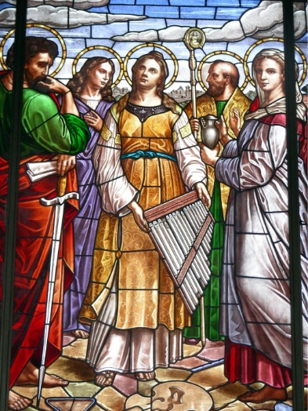
22 Novembre
Santa Cecilia

Slide 2
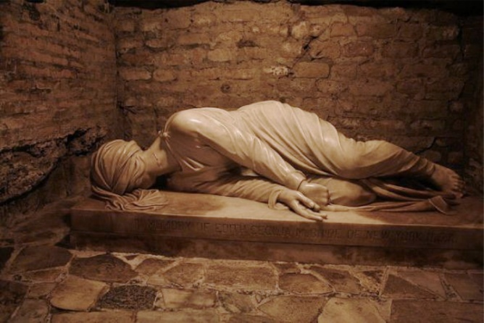
22 Novembre
Invito / Impegno al CANTO nella Bibbia
Santa Cecilia
Ricerca fatta su Bibbia.net

Slide 3
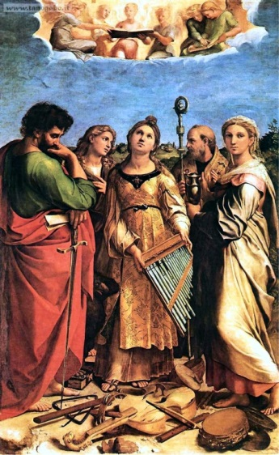
2
VOLTE
Sal 69,35 A lui cantino lode i cieli e la terra, i mari e quanto brulica in essi. Sal 149,3 Lodino il suo nome con danze, con tamburelli e cetre gli cantino inni.
CANTINO

Slide 4
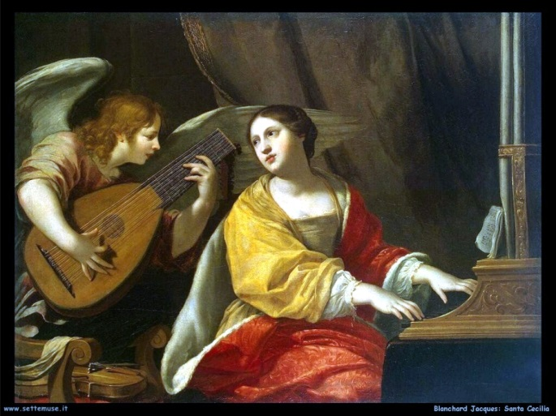
3
Sal 71,23 Cantando le tue lodi esulteranno le mie labbra e la mia vita, che tu hai riscattato. Ef 5,19 intrattenendovi fra voi con salmi, inni, canti ispirati, cantando e inneggiando al Signore con il vostro cuore,
Col 3,16 La parola di Cristo abiti tra voi nella sua ricchezza. Con ogni sapienza istruitevi e ammonitevi a vicenda con salmi, inni e canti ispirati, con gratitudine, cantando a Dio nei vostri cuori.
CANTANDO

Slide 5
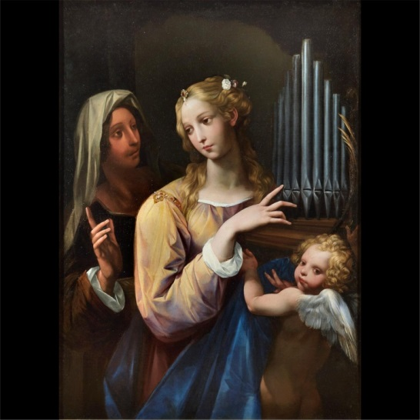
15
Es 15,1 Gdc 5,3
1Sam 18,6
Est 4,17h Sal 5 7,8 Sal 59,18 Sal 71,16
Sal 92,2
Sal 101,1 Sal 104,33 Sal 108,2
Sal 137,4 Sal 138,1 Sal 147,1 Is 5,1
CANTARE

Slide 6
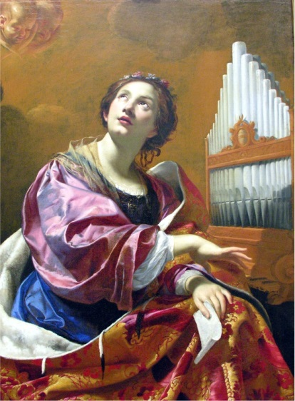
25
2Sam 22,50
Gdt 16,13 Sal 7,18
Sal 9,5
Sal 13,6
Sal 18,50
Sal 27,6 Sal 43,4 Sal 57,10
Sal 59,17 Sal 61,9 Sal 71,22
Sal 75,10 Sal 89,2 Sal 108,4 Sal 108,10 Sal 109,30
Sal 144,9
Asl 146,2 Sir 51,1
Sir 51,11
Sir 51,12 Rm 15,9 1Cor 14,15
Eb 2,12
CANTERO’

Slide 7
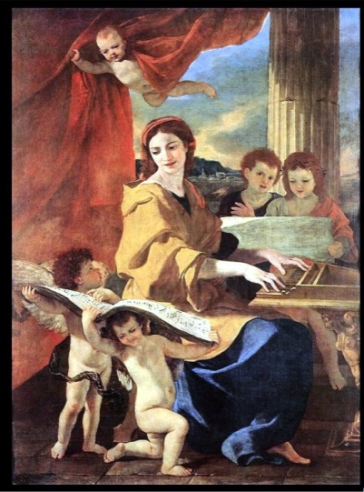
32
. . .
CANTATE

Slide 8
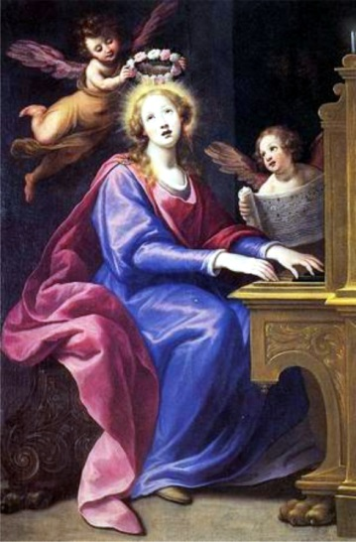
41
. . .
CANTI

Slide 9
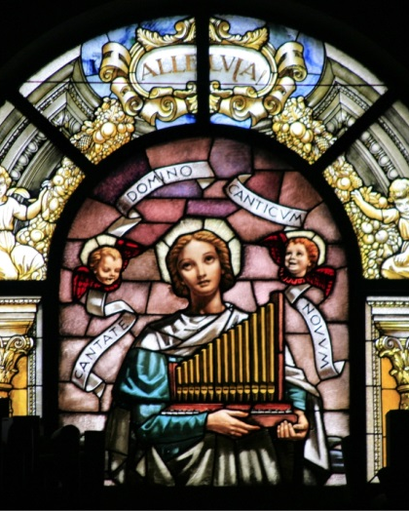
47
. . .
CANTO

Slide 10
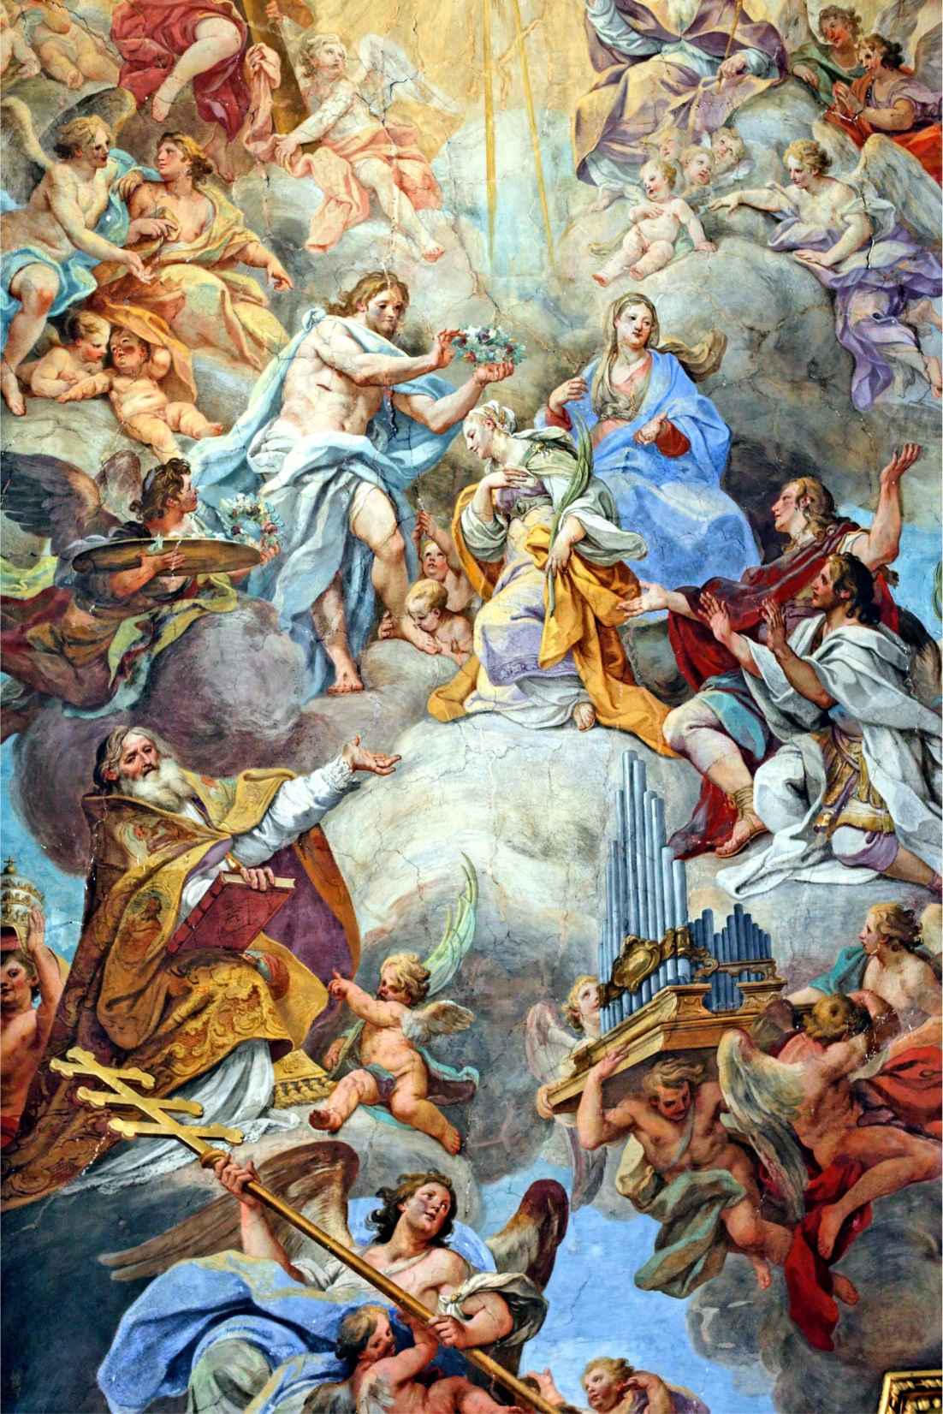
175
Invito/Impegno a CANTARE

Slide 11
Buona Festa

